Slide 1
프라이버시가드
공공기관·사내망을 위한
LLM 개인정보 유출 방지 프록시
MVP 범위와 요구사항
스타트업캡스톤디자인 2026.10.12
01
Notes:
제출 목적: 스타트업캡스톤디자인 4주차 팀별 MVP 관련 PPT. 사용자 지정 팀명, 팀원 이름 제외. 기준: 저장소 현행 master와 강의자료 4, 6, 7, 12, 14, 16페이지.

Slide 2
핵심 사용 시나리오와 가치 가설
대상 사용자
민원 요약에 생성형 AI를 활용하려는 담당자와 보안 운영자
사용 흐름
민원 문장을 입력하고 위험을 사전 확인해 마스킹 또는 차단
허용된 요청의 응답과 처리 근거를 확인
가치 가설: 원문 재입력 부담을 줄이면서 정책 판단 근거를 확인할 수 있다. 고객 검증은 미완료.
02
Notes:
근거: README.md 프로젝트 배경, docs/demo_scenario.md. 고객 인터뷰나 현장 도입 결과는 저장소에서 확인하지 못했으므로 고객 가치와 운영 효과는 검증 전 가설이다. 발표 약 20초.

Slide 3
MVP 우선순위와 판단 근거
Must
입력 PII 탐지·마스킹, 인젝션 차단, 출력 검증, 최소 감사 로그
핵심 가치와 보안 경계를 확인하는 데 필요
Should
사전 분석, 관리자 조회, 실제 Provider 연동 안정화
핵심 정책 검증은 API와 Mock으로 대체 가능
Could
사용성 개선, 추가 통계 화면
핵심 가치 검증 이후 고객 피드백으로 선정
우선순위는 기능의 현재 구현 여부와 별개다. 실제 상태는 뒤의 구현 범위에서 구분한다.
03
Notes:
근거: 강의자료 6페이지 MoSCoW 기준. README.md, docs/security_limitations.md. 우선순위는 이번 제출용 제안이며 팀 합의와 멘토 피드백으로 확정한다.

Slide 4
기능 요구사항과 관찰 가능한 결과
ID / 우선순위 | 요구사항 | 완료조건
F1 / Must | 전화번호·이메일 등 입력 PII 처리 | MASK 후 원문 PII 없이 upstream 전달
F2 / Must | 정책 우회형 인젝션 차단 | BLOCK 시 upstream 호출 없음
F3 / Must | LLM 생성 후 출력 재검사 | 위험 출력은 MASK 또는 BLOCK
F4 / Should | 전송 전 입력 사전 분석 | LLM 호출 없음, Validator SKIPPED
정책 결과는 ALLOW, MASK, BLOCK, WARN과 reason_code로 설명한다. 탐지 누락 위험은 남는다.
04
Notes:
근거: docs/demo_scenario.md, docs/validator_agent.md, backend/tests/test_proxy_analyze_api.py, test_validator_agent.py, test_sse_proxy_api.py.

Slide 5
보안·비기능 요구사항
보호 대상 | 요구사항 | 검증 / 한계
접근 권한 | 사용자 인증과 관리자 토큰 분리 | 미인증 거부 확인, 계정별 RBAC 미구현
감사 로그 | 판정 메타데이터만 기록 | prompt·response·API key·PII 원문 미저장
로그 무결성 | 서명 인터페이스와 변조 검증 | Mock signer, 실제 ML-DSA 후속 과제
응답 경로 | SSE도 전체 버퍼링 후 검증 | 실시간 토큰 검증 아님, 지연·메모리 부담
ML-DSA 교체 가능한 감사 로그 서명 인터페이스와 Mock signer 기반 검증 구조
05
Notes:
근거: docs/security_limitations.md, docs/logging_policy.md, docs/pqc_audit_integrity.md. 목표 수치 없는 성능 요구는 현재 측정 완료 주장으로 사용하지 않는다.

Slide 6
구현·Mock·미구현 범위
구분 | 현재 범위
구현 | PII·인젝션 탐지, 정책 엔진, 사전 분석, 출력 Validator, 감사 로그
구현 / 조건부 | Mock·OpenAI Provider 어댑터. 실서비스 연결은 키·환경 설정 필요
Mock | Mock LLM 응답과 HMAC-SHA256-MOCK 감사 로그 signer
미구현 / 후속 | 실제 ML-DSA, 추가 Provider, 자동 Provider 라우팅, 계정별 RBAC
경량 분류 artifact 누락 시 fallback을 기록한다. fallback 결과를 완전한 Hybrid 성능으로 설명하지 않는다.
06
Notes:
근거: README.md, docs/validator_agent.md, docs/pqc_audit_integrity.md, docs/security_limitations.md 및 backend/app/providers/. Validator는 규칙·heuristic 재사용 모듈이며 자율 LLM Agent가 아니다.

Slide 7
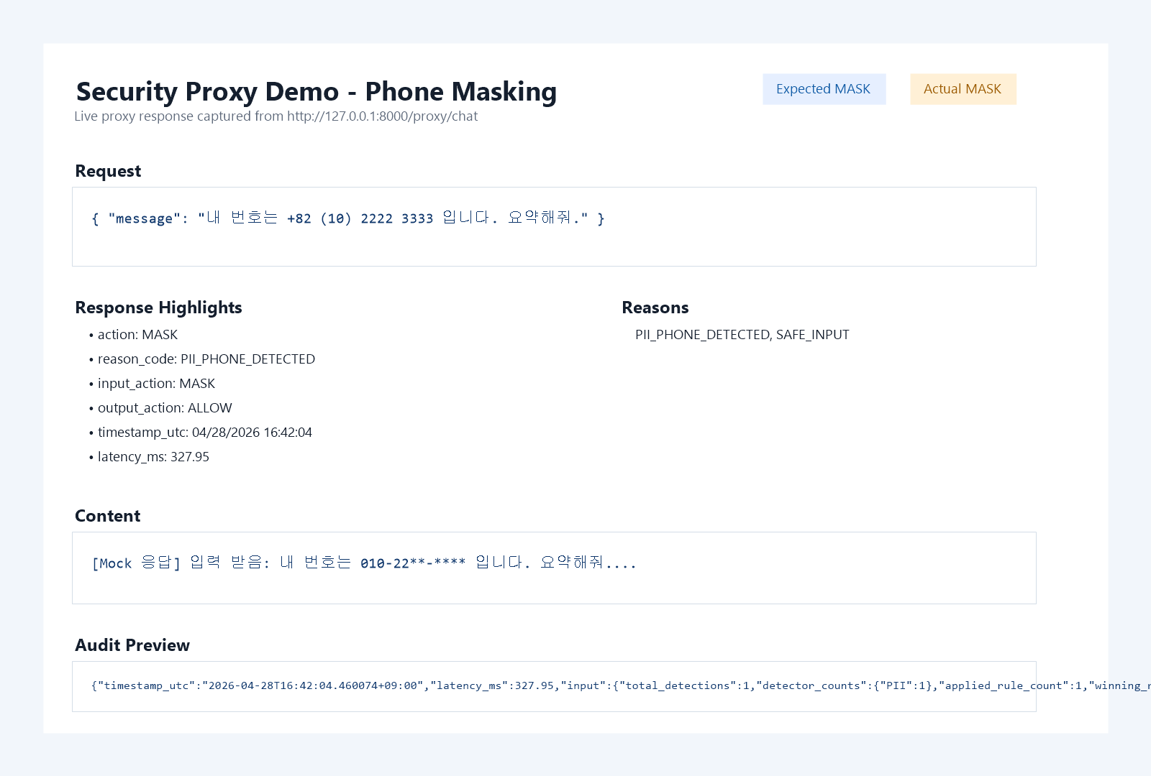
작동 증빙: 전화번호 마스킹
입력 MASK
출력 ALLOW
최종 MASK
마스킹된 번호로
Mock 응답 생성
기존 저장 데모 화면. 단일 요청의 처리 예시이며 운영 성능이나 실제 LLM 응답 품질을 뜻하지 않는다.
07
Notes:
증빙 원본: docs/images/demo_proxy_mask_phone.png, 같은 이름의 request.json 및 response.json. 과거 저장된 로컬 API 데모 결과이며 이번 제작 중 새로 캡처한 화면은 아니다. Mock 응답이므로 실제 LLM 품질 증거가 아니다.

Slide 8
기능별 완료조건과 검증 연결
완료조건 | 검증 증빙 | 이번 확인
사전 분석이 LLM을 호출하지 않음 | test_proxy_analyze_api.py | 통과
위험 출력 차단·마스킹 | test_validator_agent.py | 통과
감사 레코드 변경 시 검증 실패 | test_audit_integrity.py | 통과
검증 전 SSE 원본 토큰 미노출 | test_sse_proxy_api.py | 통과
관련 테스트 17개 통과. FastAPI·NumPy 사용 중단 예정 경고 7건. 전체 테스트·운영 부하는 이번 범위 밖.
08
Notes:
근거: backend/tests/test_proxy_analyze_api.py, test_validator_agent.py, test_audit_integrity.py, test_sse_proxy_api.py. 2026-10-12 focused pytest 결과 17 passed, 7 warnings. 핵심 고객 검증과 전체 통합 운영 보장은 별도이다.

Slide 9
내부 회귀 평가 결과
내부 회귀 113건, 기존 정책 동작 확인용
검사 대상 | Precision | Recall | F1
PII reason code | 0.879 | 1.000 | 0.935
Injection reason code | 0.852 | 1.000 | 0.920
탐지 규칙과 함께 다듬은 내부 데이터다.
운영 환경의 일반화 성능으로 해석할 수 없다.
출처: reports/evaluation_report.md, 2026-07-28 기록. 이번 PPT 제작 중 탐지 성능 재평가는 수행하지 않았다.
09
Notes:
출처: reports/evaluation_report.md, evaluation/sample_dataset.json. 보고서 생성 시각 2026-07-28T15:39:26. README와 동일 수치 확인. 이번 작업에서는 재평가하지 않고 기존 결과를 인용. reason-code 집계이므로 TP/FP/FN은 문장 수와 같지 않을 수 있다.

Slide 10
외부 공개 평가와 일반화 한계
deepset/prompt-injections, 전체 662건
Precision | Recall | F1
1.0000 | 0.0760 | 0.1413
영어 Prompt Injection에서 낮은 재현율이 확인됐다.
PII 평가·내부 회귀·external-tuned 결과와 분리한다.
출처: reports/external_prompt_injection_report.md의 기존 결과. 한국어 공공기관 운영 성능으로 일반화 불가.
10
Notes:
출처: reports/external_prompt_injection_report.md Summary, README.md 외부 평가. deepset 수치는 일치. ProtectAI는 README F1 0.3227, 보고서 F1 0.2950으로 달라 본 슬라이드 수치에서 제외했다. external-tuned 결과는 별도 supervised tuning 실험이므로 혼합하지 않았다.

Slide 11
이번 MVP의 범위 제외 목록
제외 범위 | 이유 / 재검토 조건
범용 jailbreak·간접 RAG 공격 완전 방어 | 우선 대상은 한국어 업무 시나리오. 별도 공격 평가 필요
실제 ML-DSA와 PQC TLS | 현재 Mock 구조. 키 관리·비용 평가 후 도입 검토
다중 Provider 자동 전환 | 기관 allowlist·전송 동의·감사 정책 마련 필요
운영 배포와 성능 보장 | 부하·보존·secret·세션 운영 검증과 고객 검증 필요
제외 범위는 구현 완료 항목과 분리한다. Validator 독립 성능 및 버퍼링 비용 측정도 후속 평가로 둔다.
11
Notes:
근거: docs/security_limitations.md, docs/validator_agent.md, docs/pqc_audit_integrity.md, docs/evaluation_limitations.md. 이번 제출용 범위 제안으로 실제 팀 합의와 멘토 의견에 따라 확정.

Slide 12
미확인 가설과 다음 실행 계획
확인할 가설 / 행동 | 역할 제안 | 완료조건
업무 문장 마스킹 후에도 요약에 유용한가 | QA·통합 | 비식별 시나리오로 사용자 피드백 기록
오탐·미탐과 임계값을 수용할 수 있는가 | 정책·탐지 | 오류 사례별 근거와 수정 후보 정리
지연과 버퍼링 비용이 허용 가능한가 | 성능·증빙 | 동일 조건으로 latency·메모리 기록
권한·Provider 오류 경계가 명확한가 | 게이트웨이 | 오류와 정책 차단을 분리한 재현 증빙
목요일 멘토링에서 범위와 완료조건을 확정한다. 개인 담당·기한은 팀 합의 후 배정한다.
12
Notes:
근거: docs/team_roles.md의 역할 구분과 강의자료 13~15페이지. 아래 역할과 기한은 제안이며 개인별 실제 기여를 뜻하지 않는다. 사용자가 팀원 이름 제외를 요청했다. 고객 인터뷰·역할 배정 확정 증빙은 미확인.

